Slide 1
WP3 – Infrastructures at Caserta site – L. Gialanella KM3NeT4RR Assemblea plenaria, Roma, 12/12/2024

Slide 2
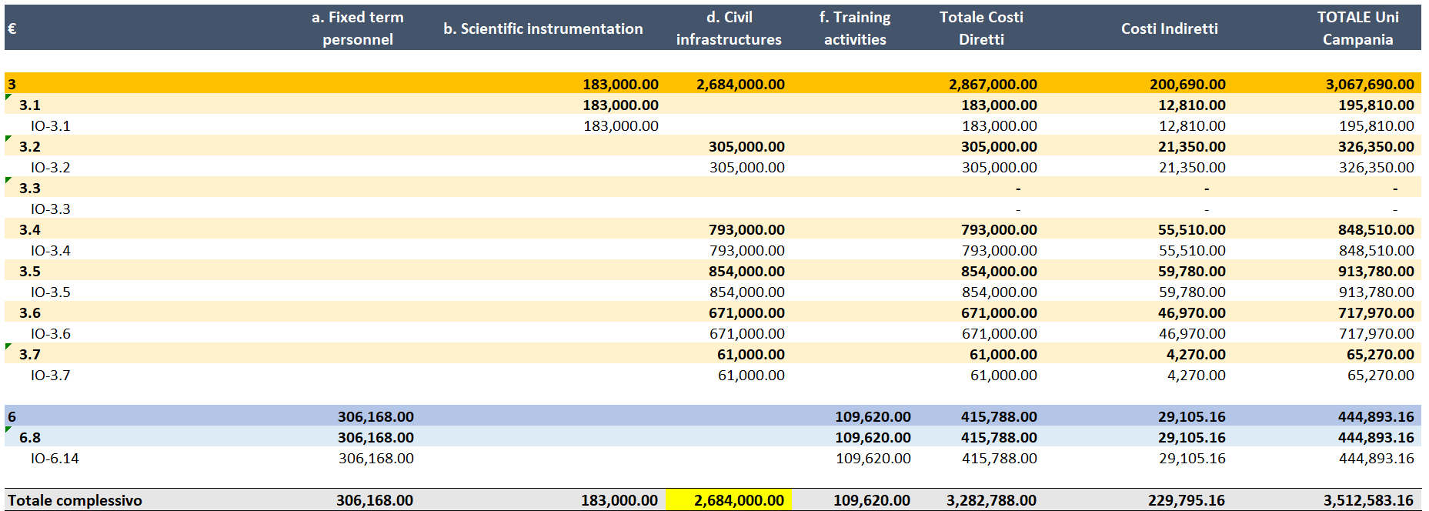
Piano di spesa
WP3 – Infrastructures at Caserta site – L. Gialanella KM3NeT4RR Assemblea plenaria, Roma, 12/12/2024

Slide 3
Cronoprogramma dei lavori edili
Ritardo di circa 6 mesi rispetto al cronoprogramma di inizio attività
WP3 – Infrastructures at Caserta site – L. Gialanella KM3NeT4RR Assemblea plenaria, Roma, 12/12/2024

Slide 4
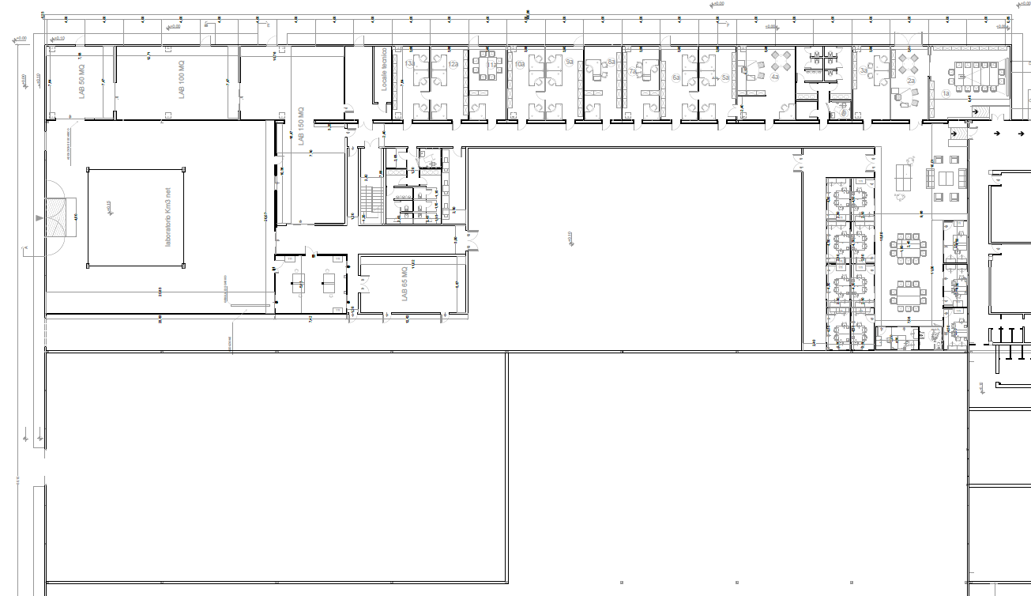
Cronoprogramma seguito
Consegna ottobre 2024
Consegna con la cabina elettrica dicembre 2024
WP3 – Infrastructures at Caserta site – L. Gialanella KM3NeT4RR Assemblea plenaria, Roma, 12/12/2024

Slide 5
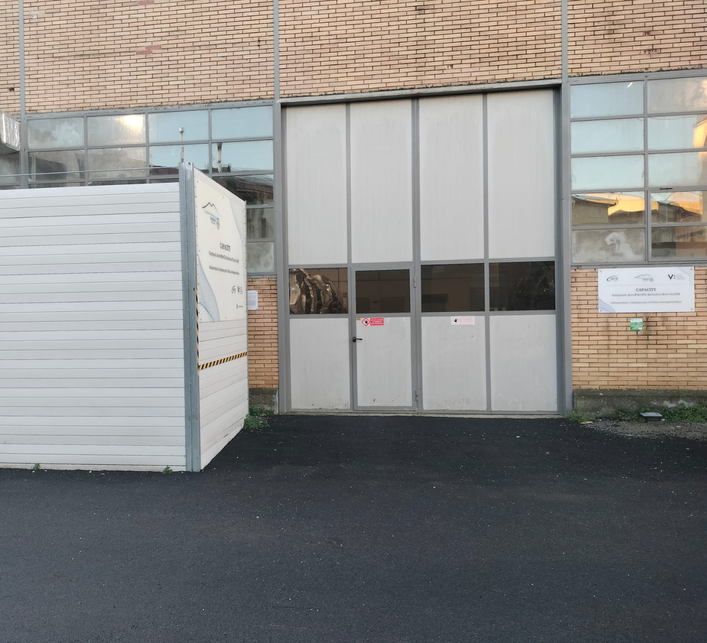
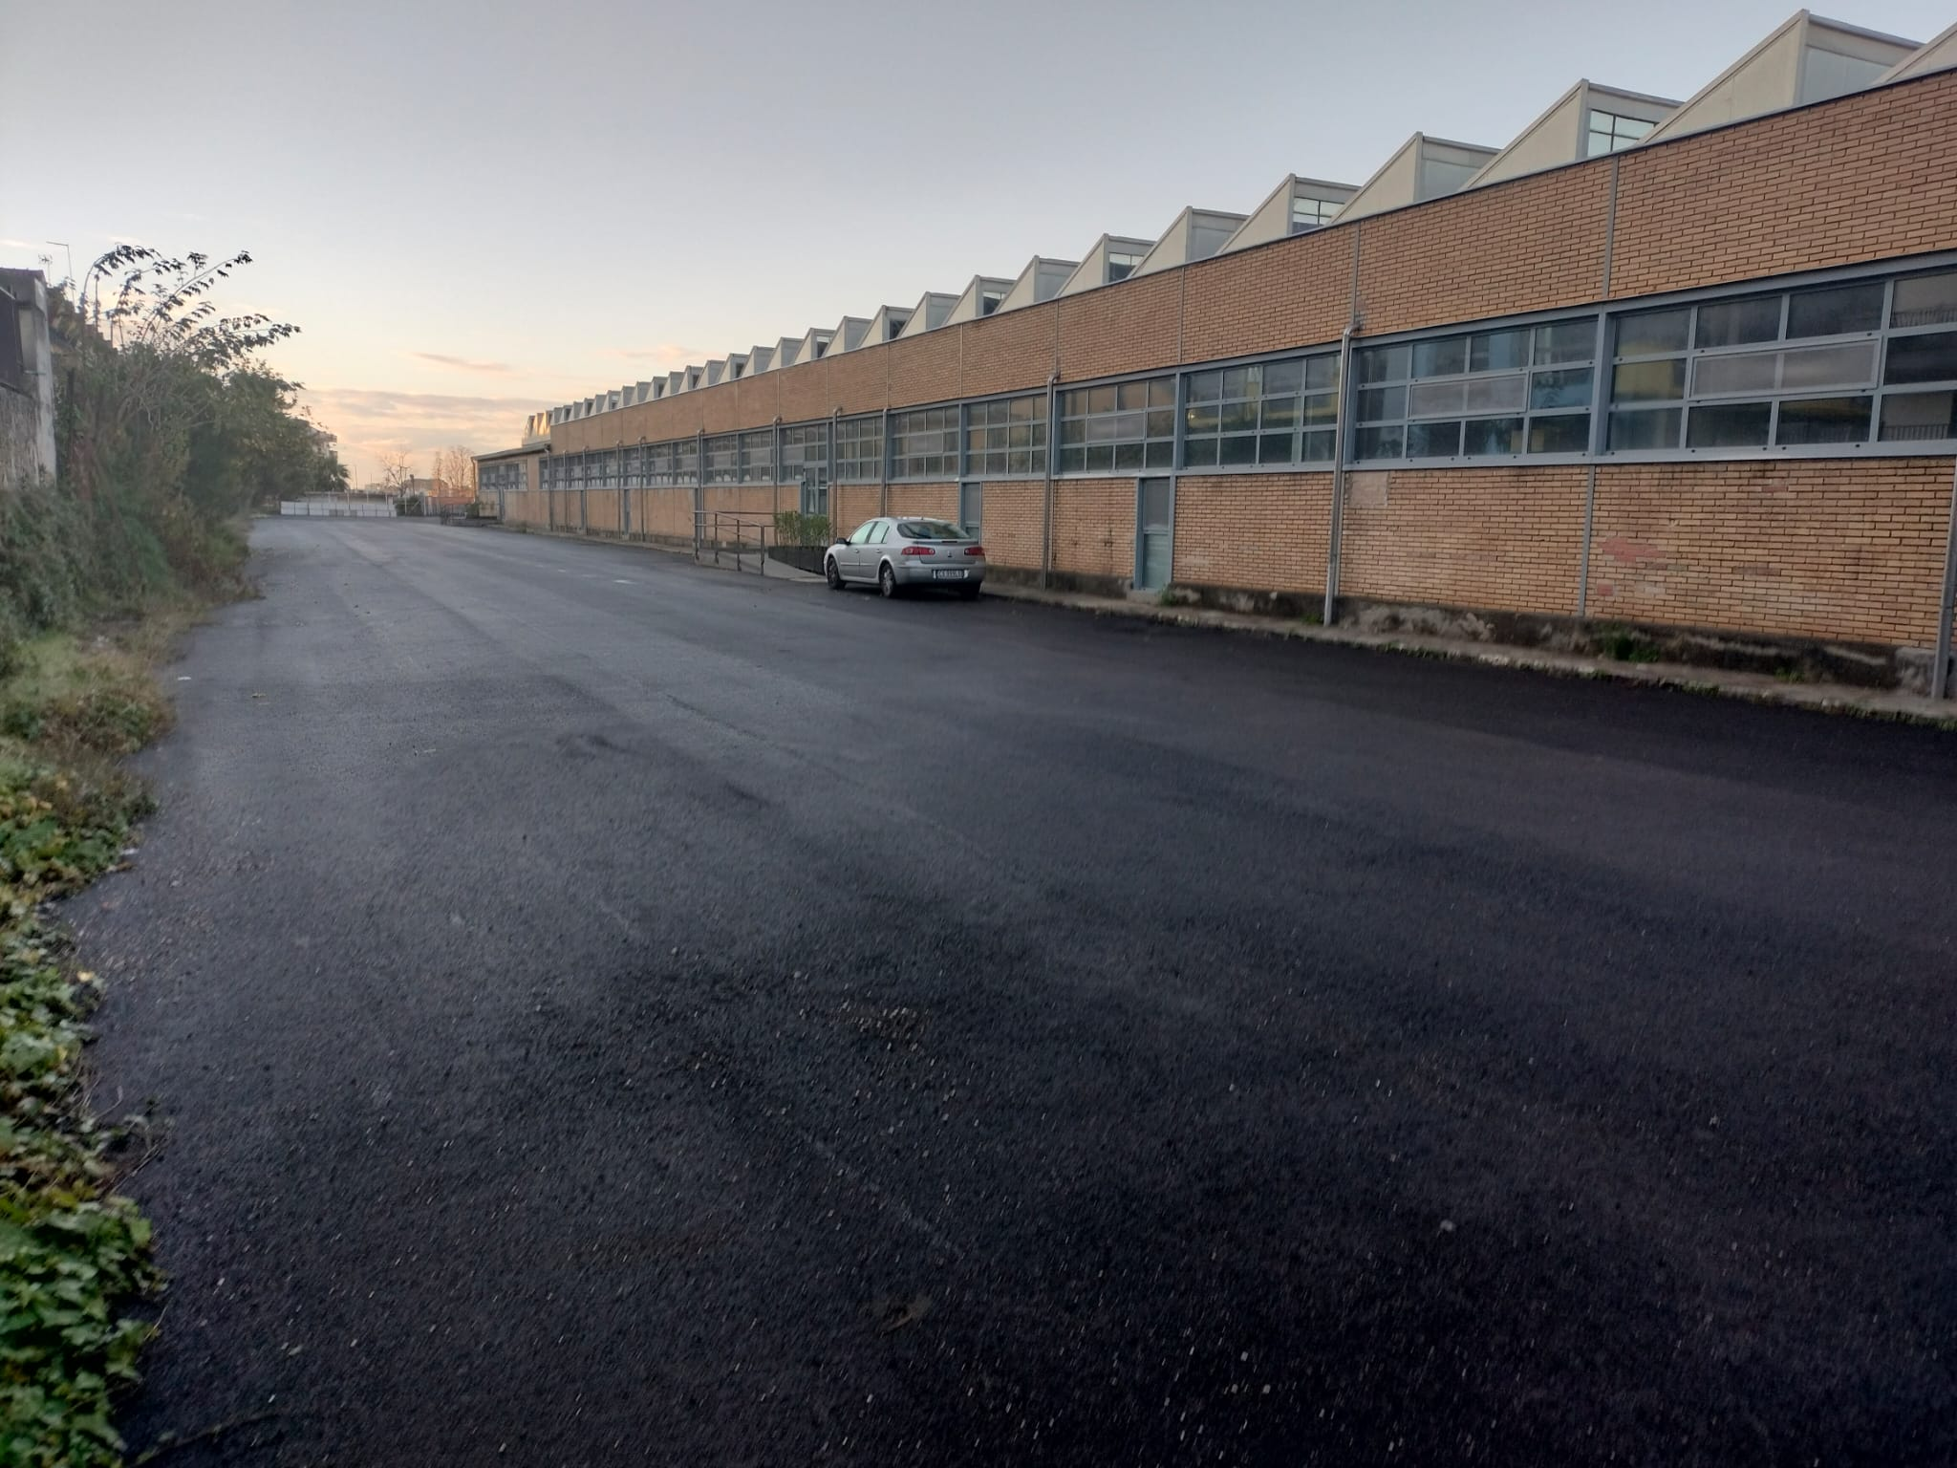
Aree esterne
WP3 – Infrastructures at Caserta site – L. Gialanella KM3NeT4RR Assemblea plenaria, Roma, 12/12/2024

Slide 6
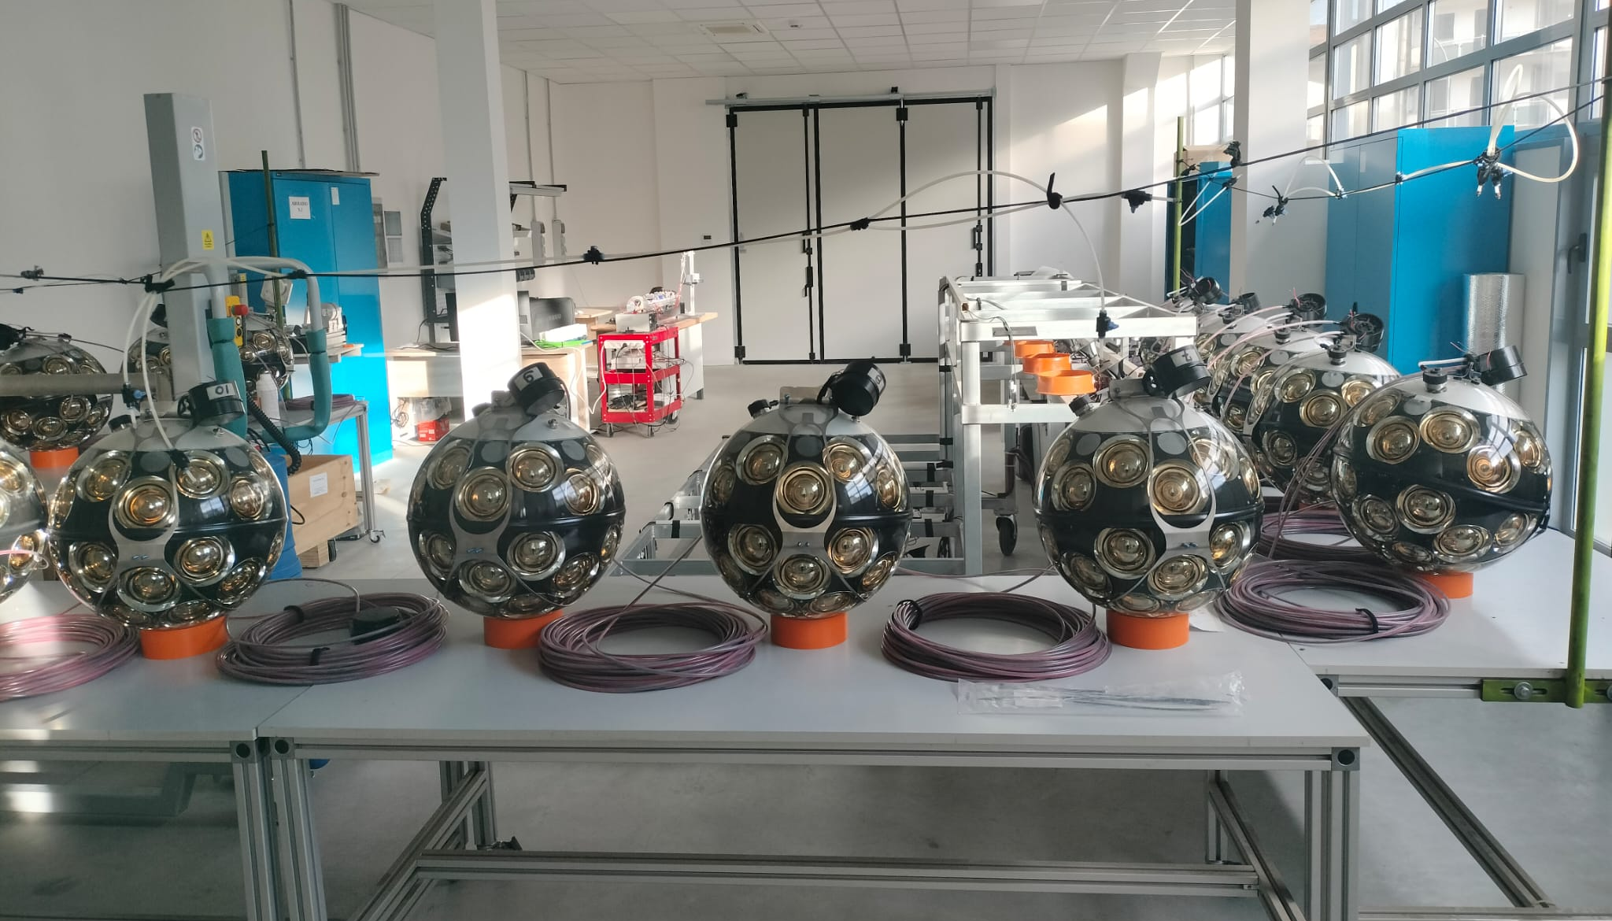
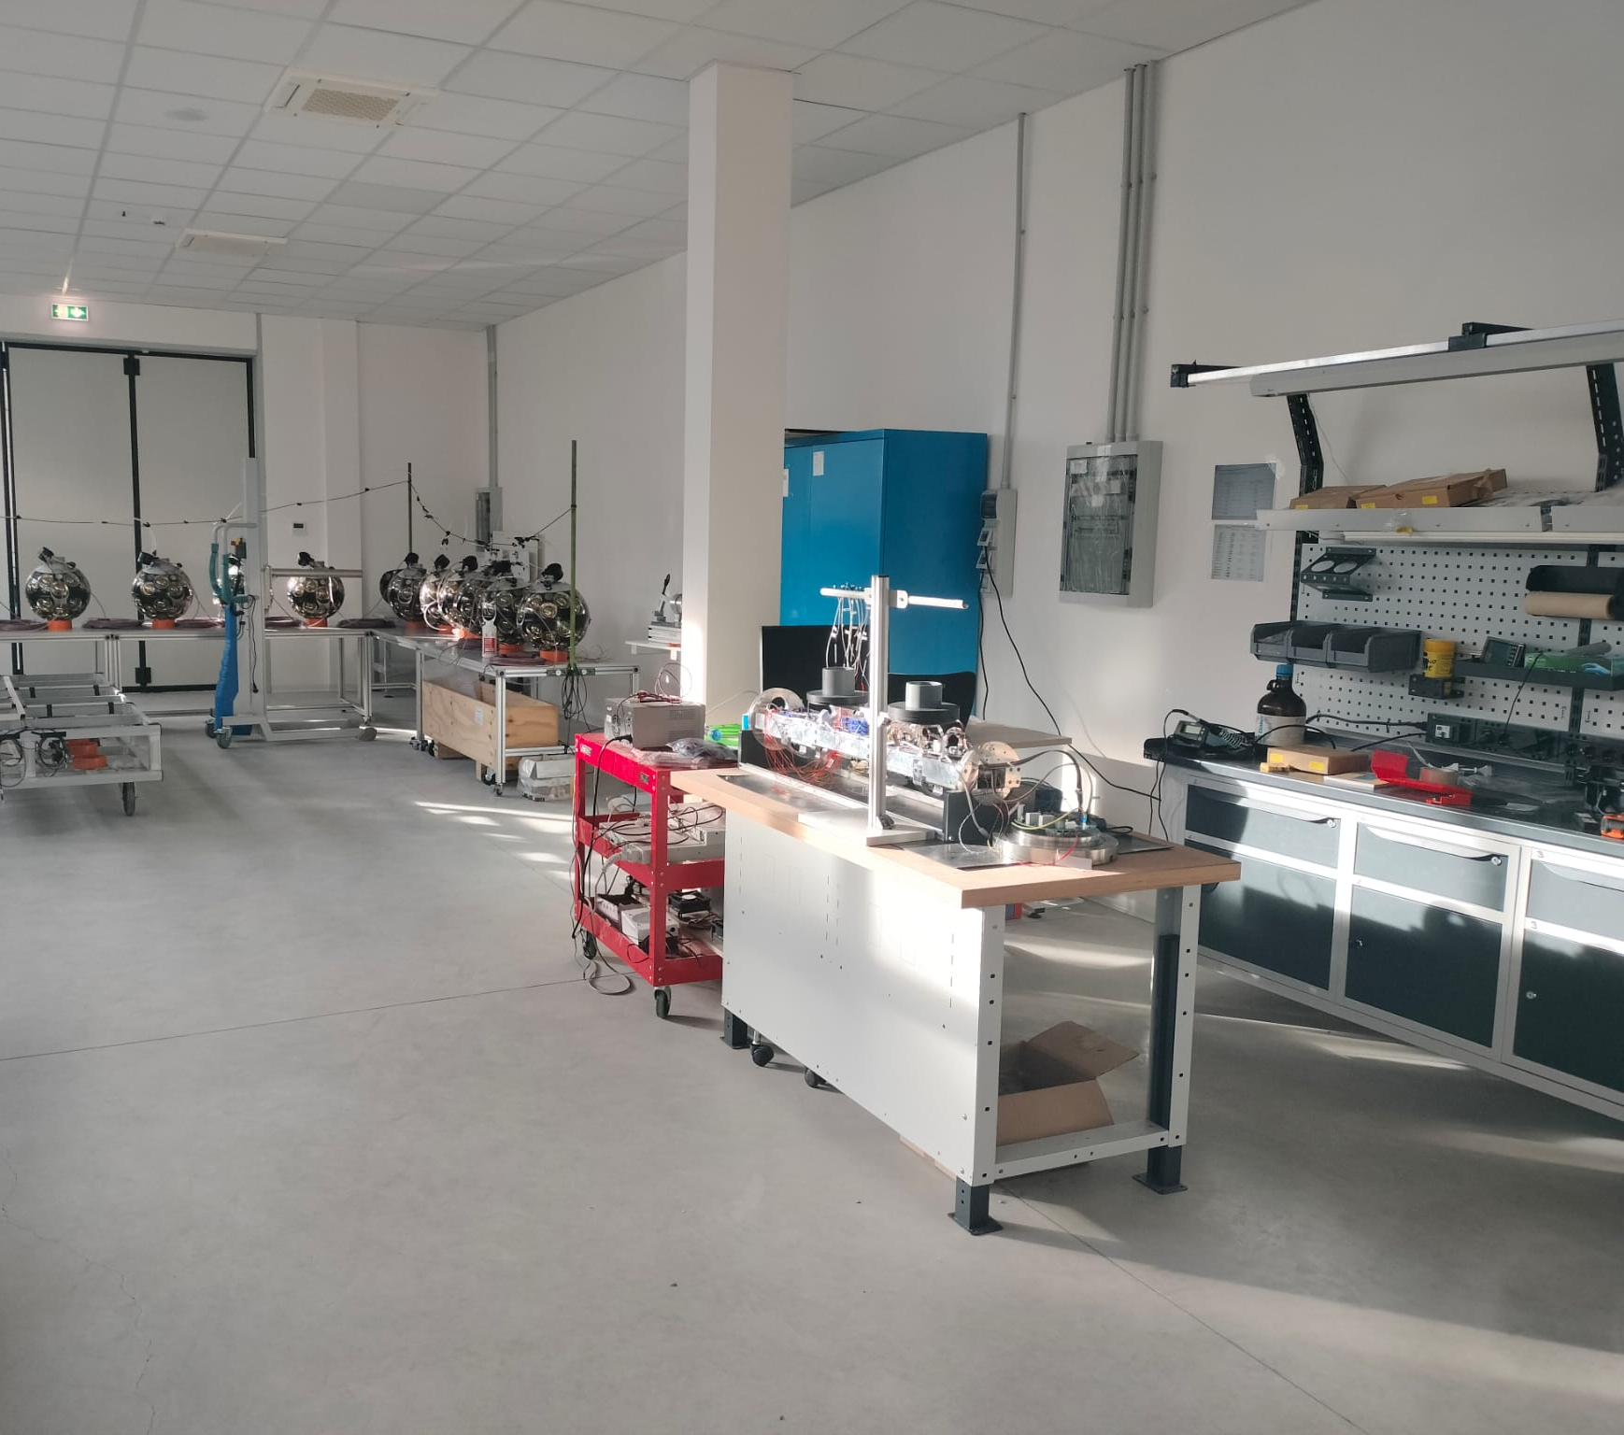
Laboratori di integrazione
WP3 – Infrastructures at Caserta site – L. Gialanella KM3NeT4RR Assemblea plenaria, Roma, 12/12/2024

Slide 7
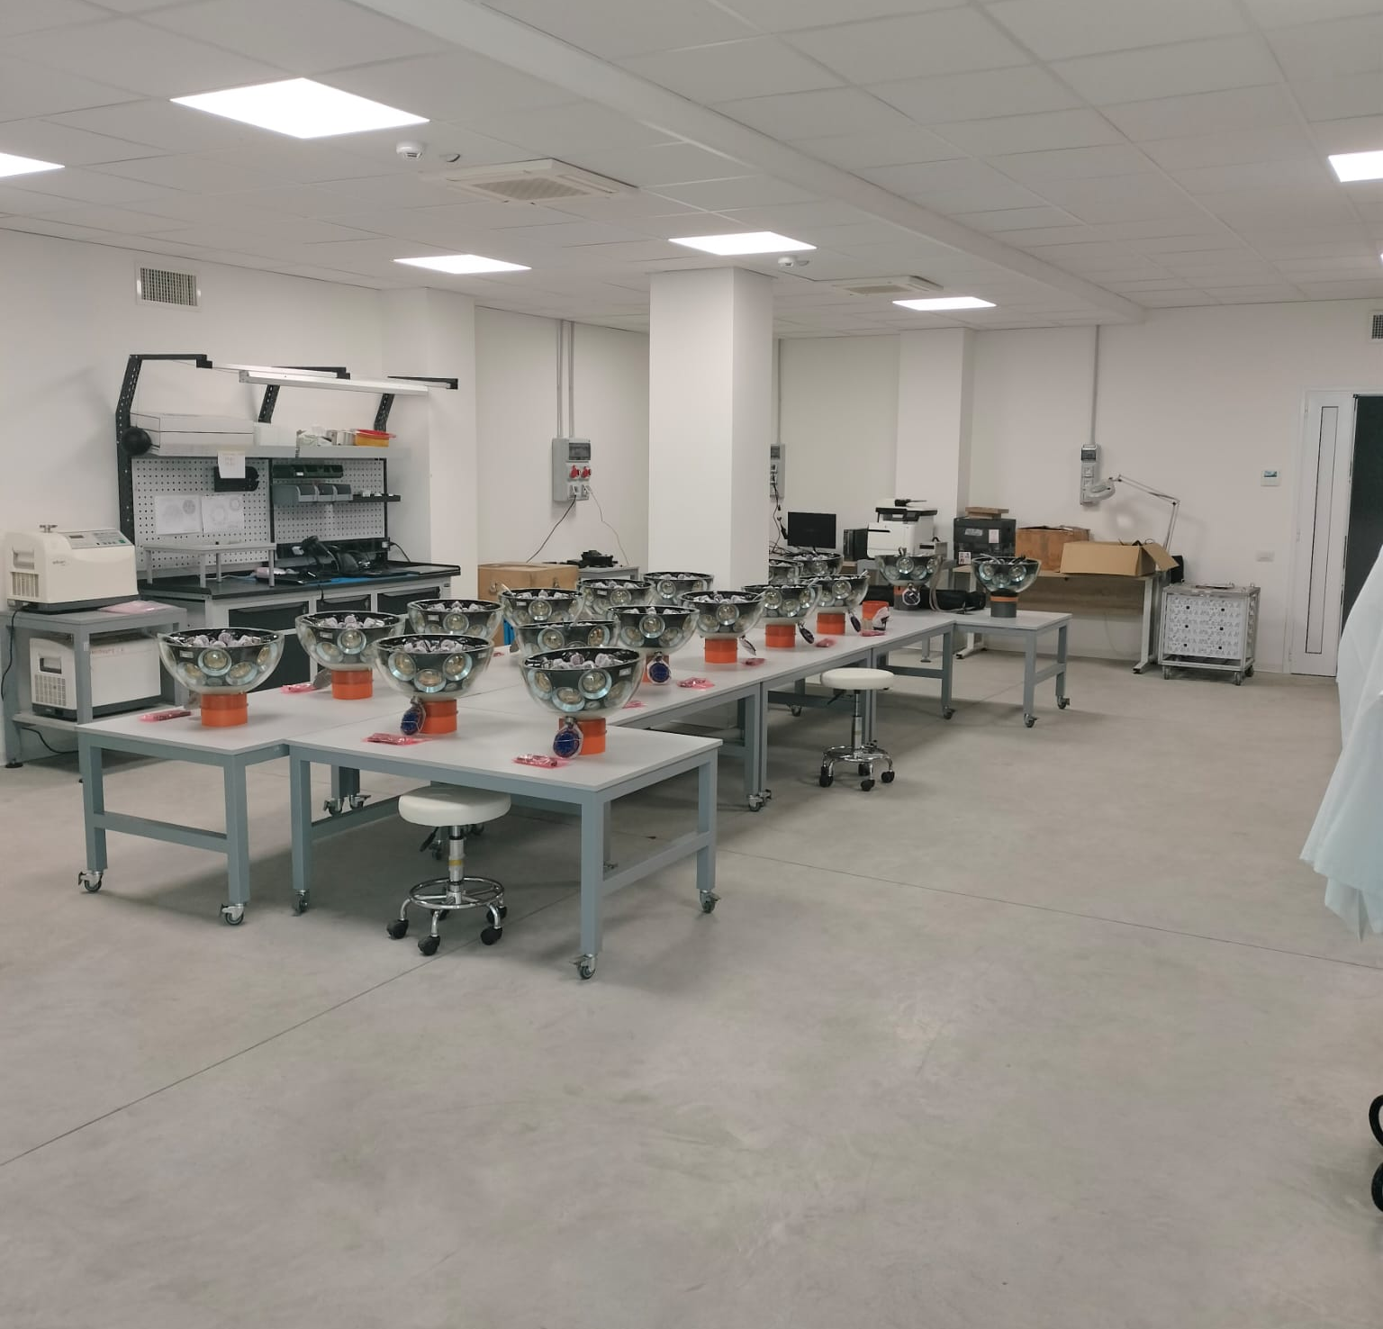
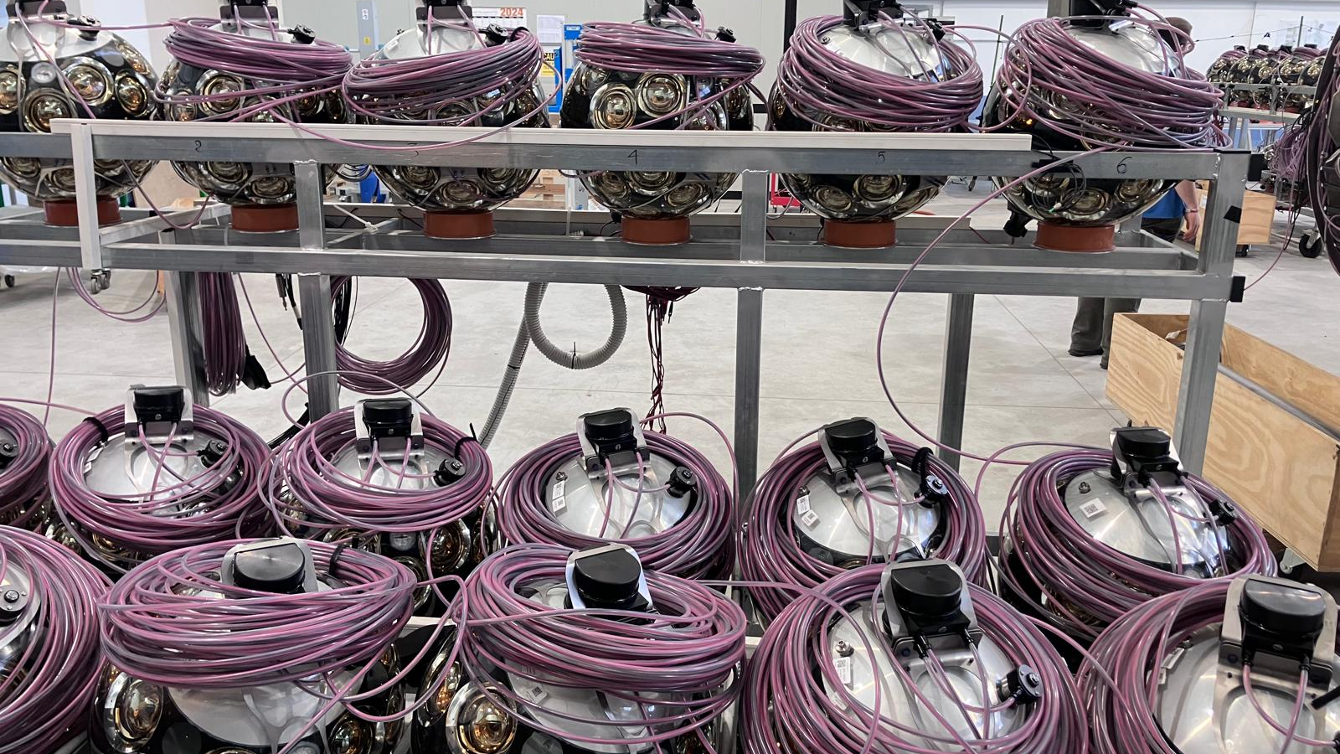
Laboratori di integrazione - 2
WP3 – Infrastructures at Caserta site – L. Gialanella KM3NeT4RR Assemblea plenaria, Roma, 12/12/2024

Slide 8
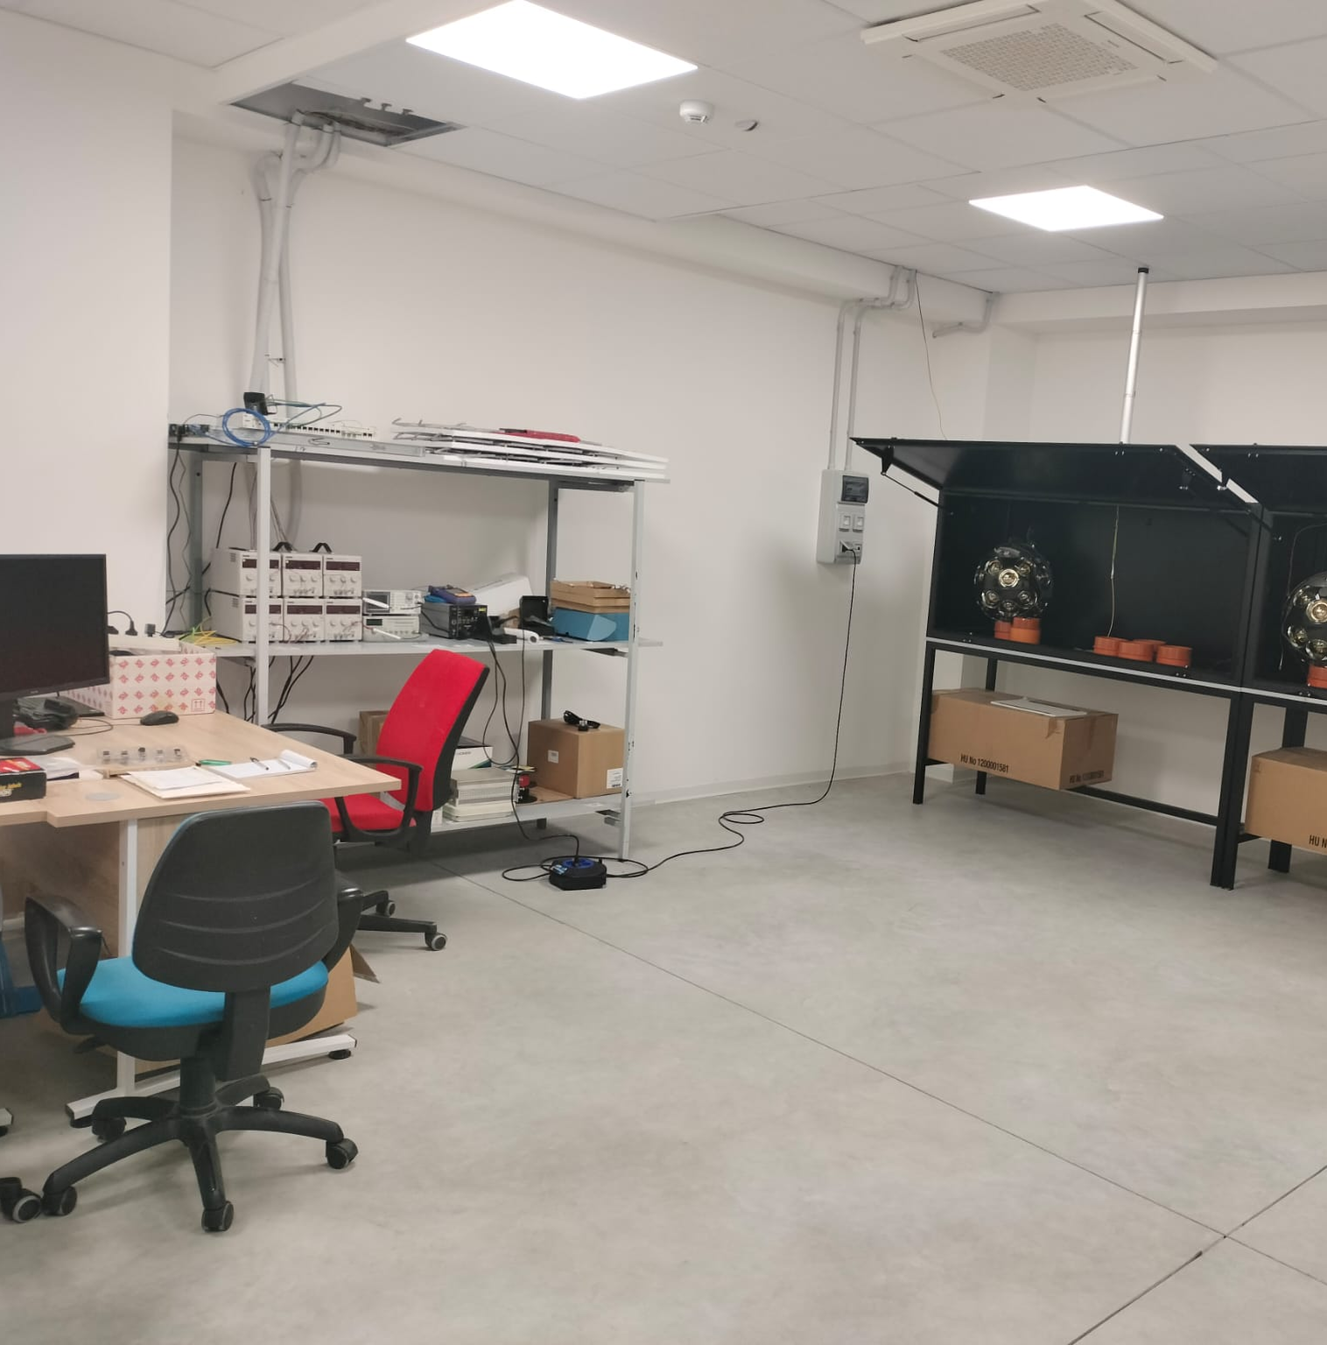
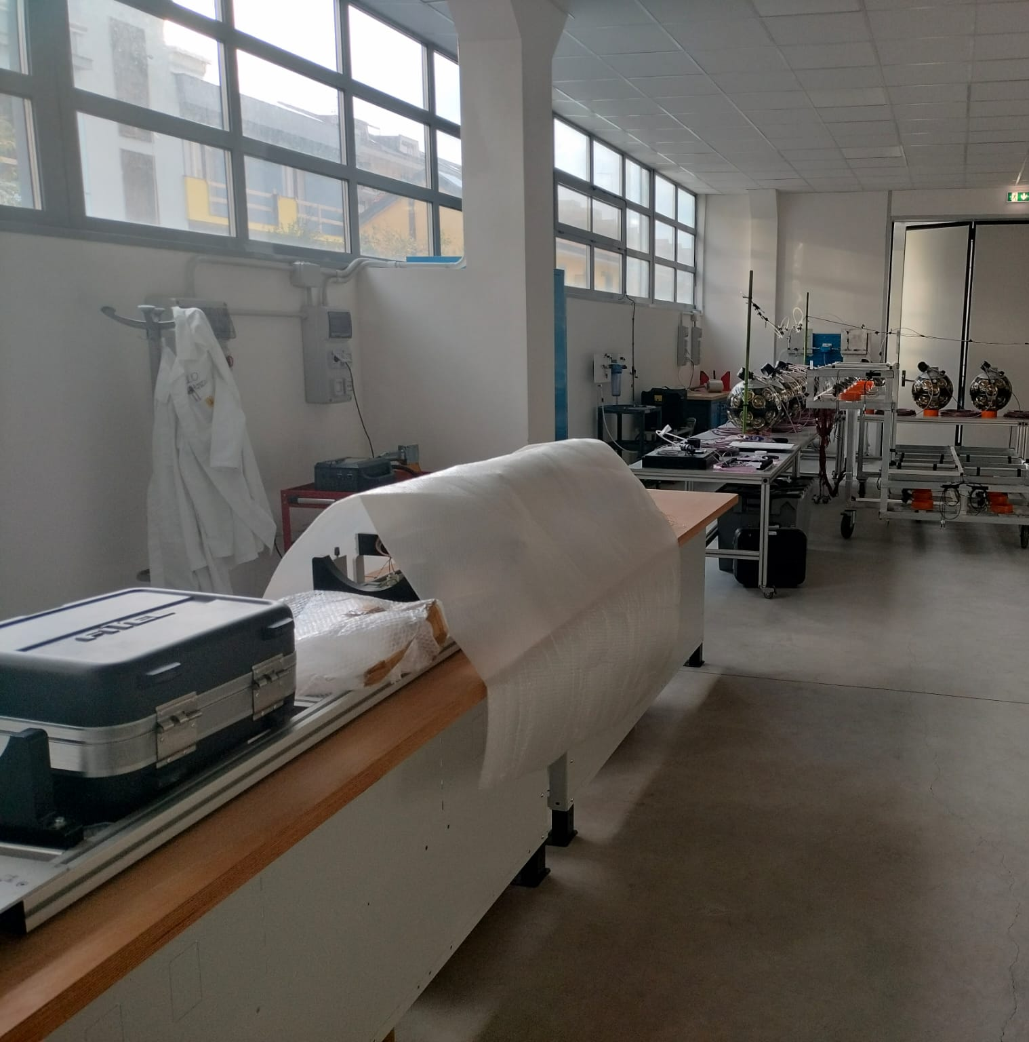
Laboratori di integrazione - 3
WP3 – Infrastructures at Caserta site – L. Gialanella KM3NeT4RR Assemblea plenaria, Roma, 12/12/2024

Slide 9
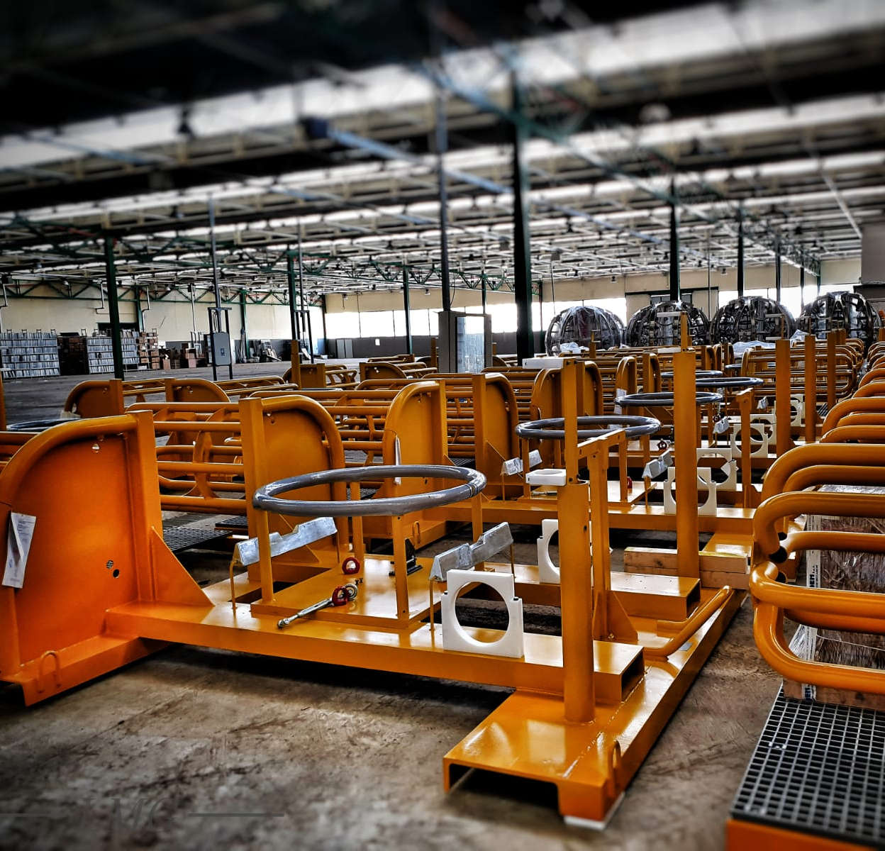
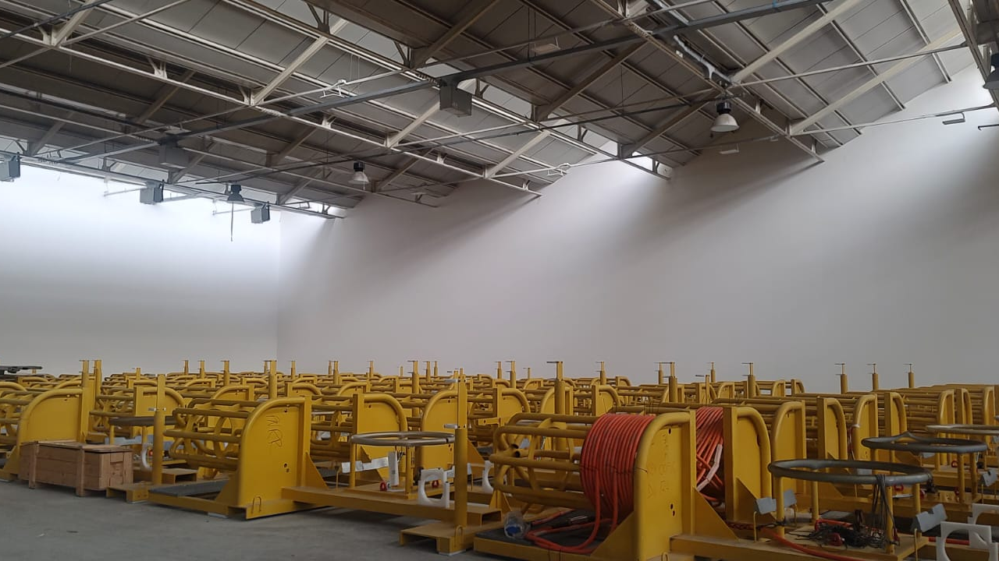
Area di magazzino
WP3 – Infrastructures at Caserta site – L. Gialanella KM3NeT4RR Assemblea plenaria, Roma, 12/12/2024

Slide 10
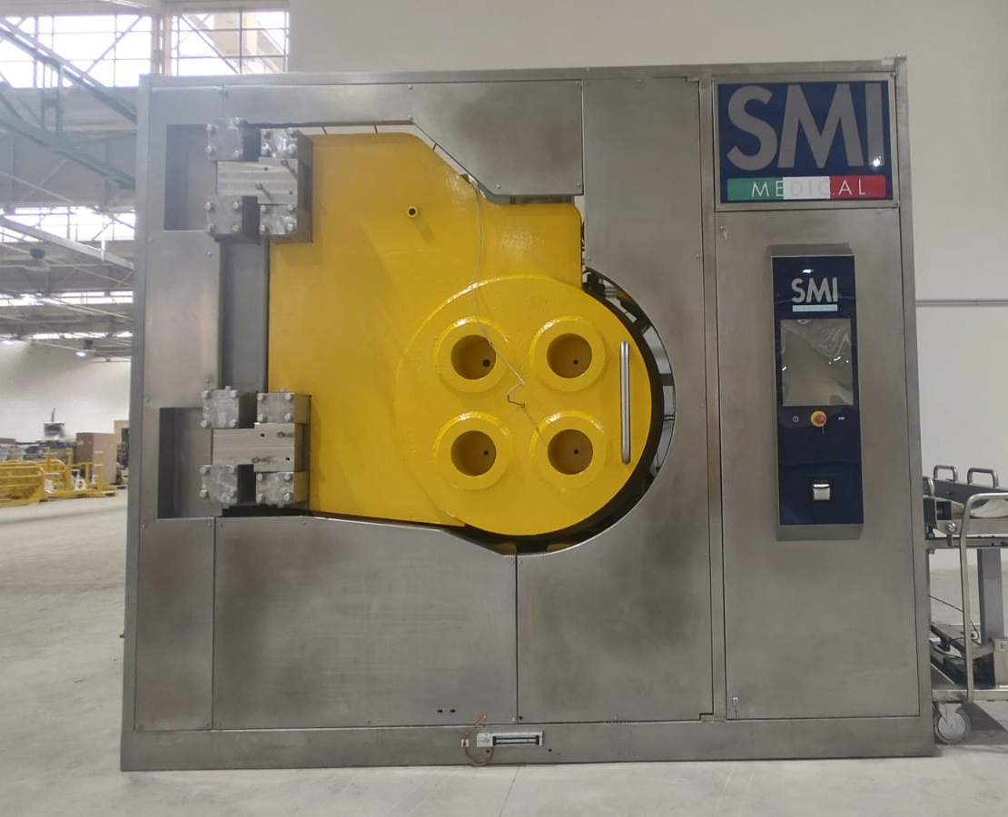
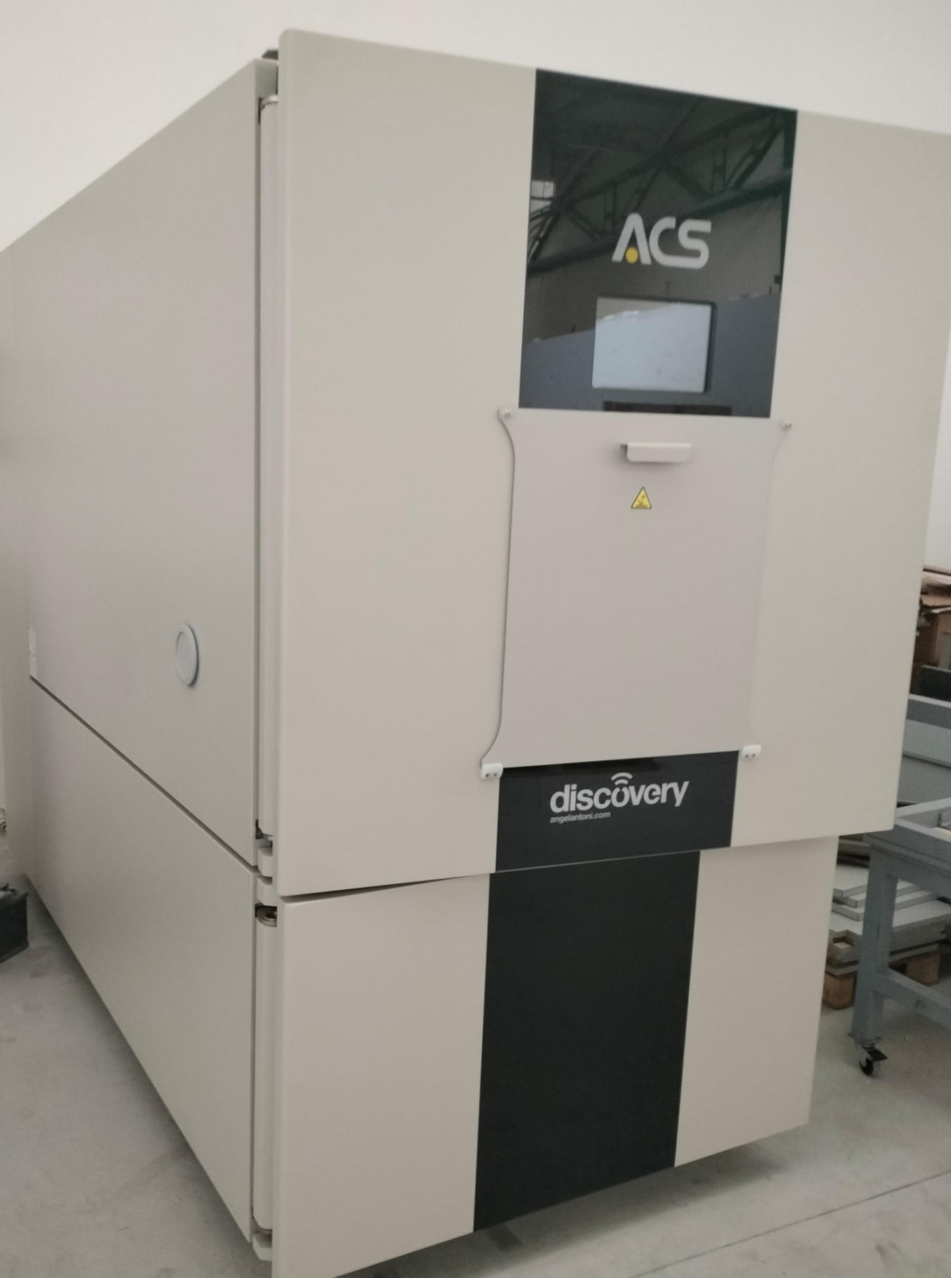
Camere di test
WP3 – Infrastructures at Caserta site – L. Gialanella KM3NeT4RR Assemblea plenaria, Roma, 12/12/2024

Slide 11
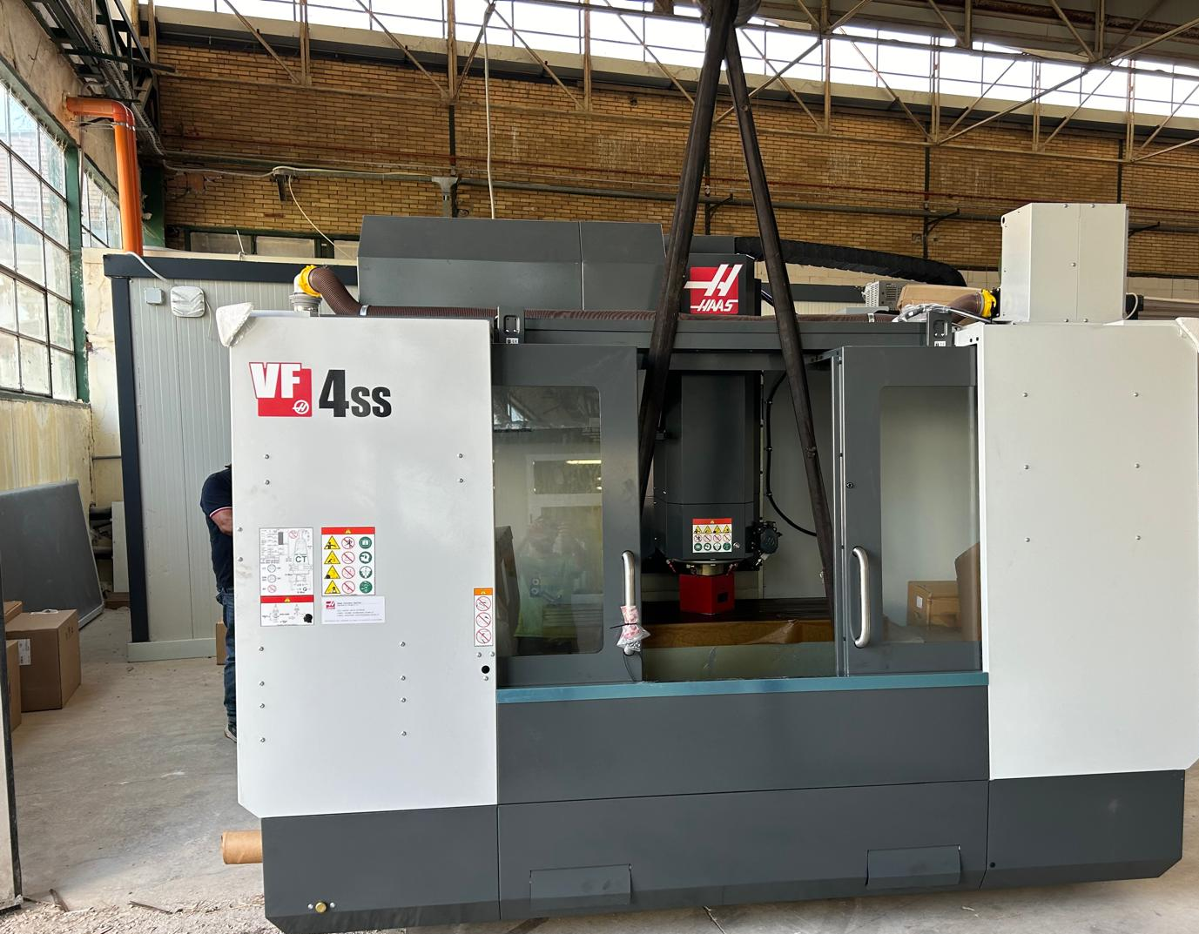
Macchina a 3 assi – Officina meccanica
WP3 – Infrastructures at Caserta site – L. Gialanella KM3NeT4RR Assemblea plenaria, Roma, 12/12/2024

Slide 12
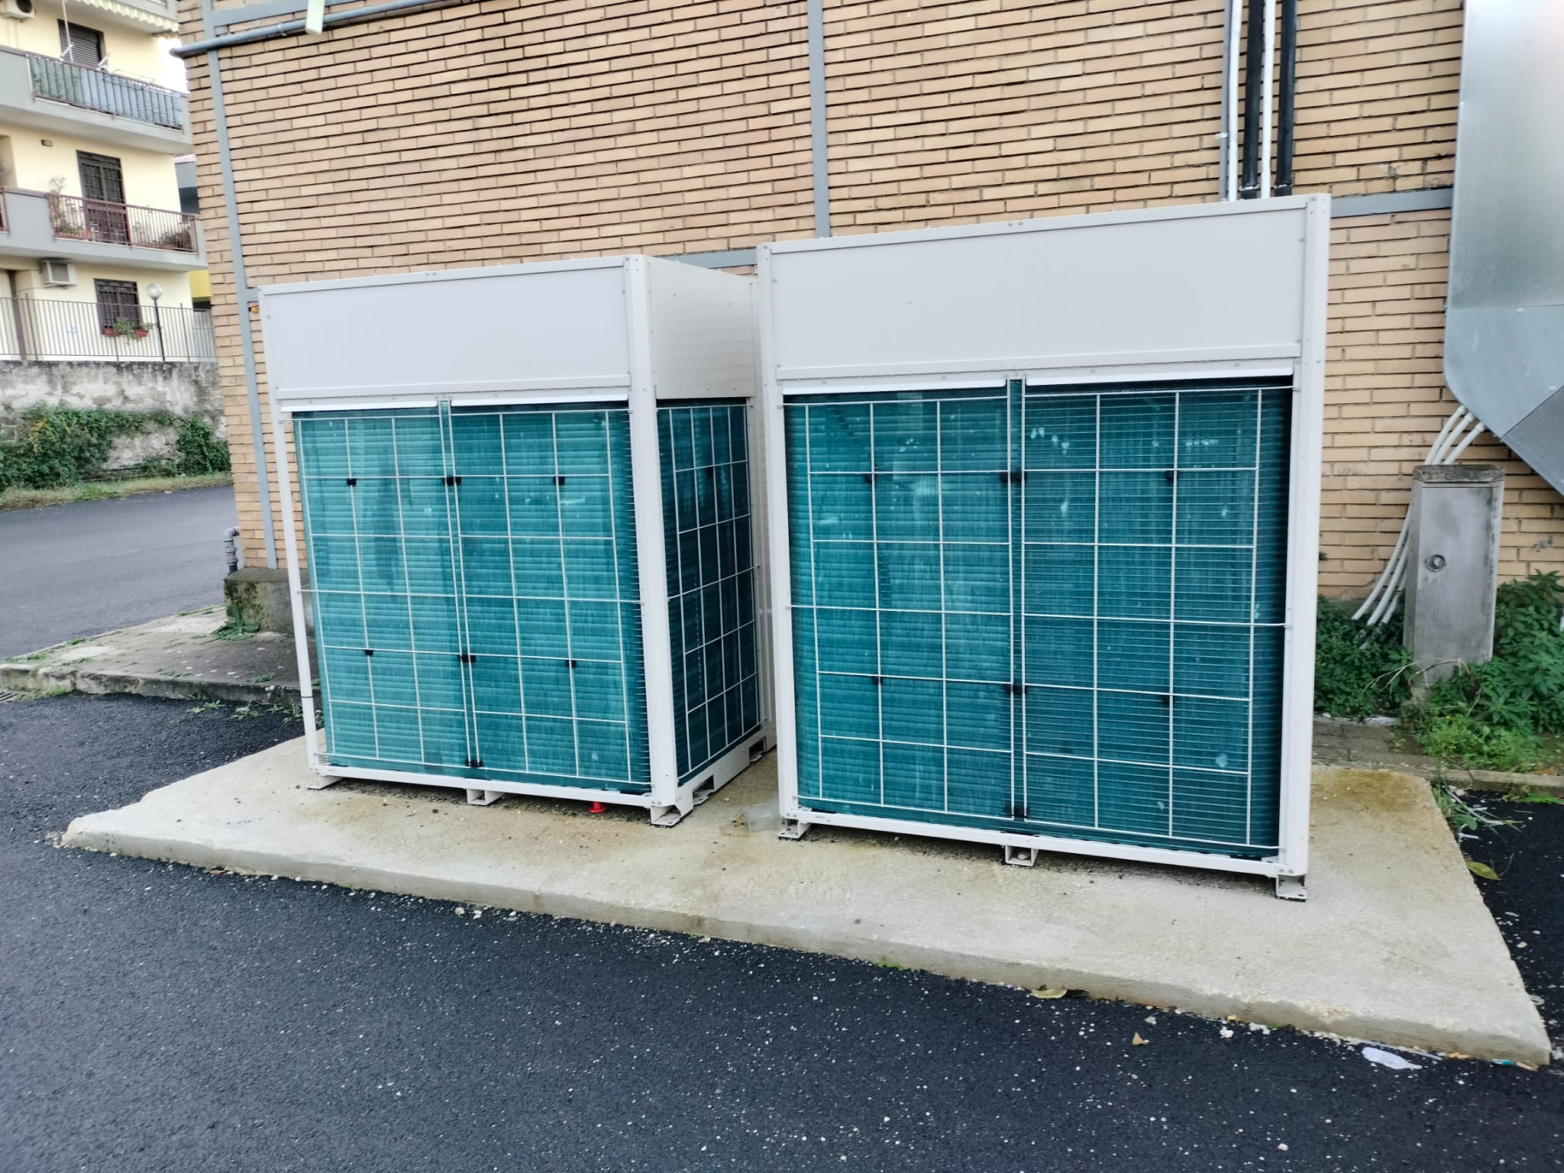
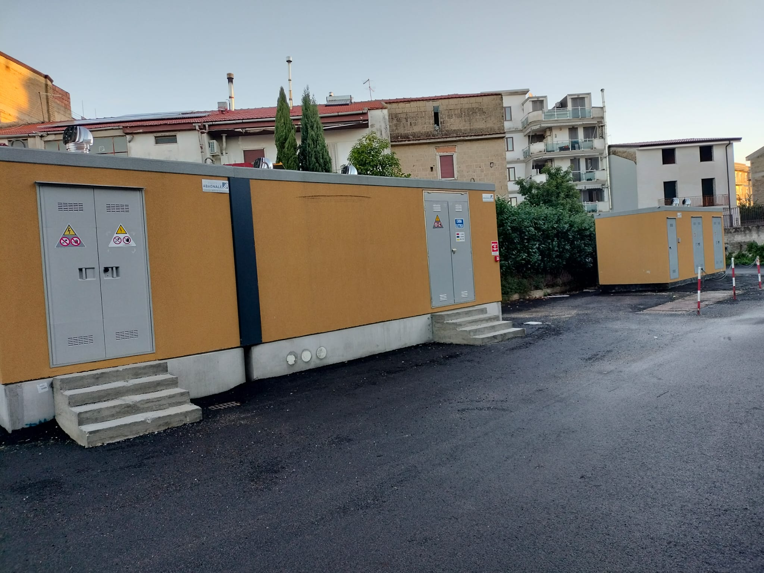
Impianti
WP3 – Infrastructures at Caserta site – L. Gialanella KM3NeT4RR Assemblea plenaria, Roma, 12/12/2024

Slide 13
Situazione spese
Bilancio di genere:
- complessivo 60% F 40% M
- personale di ricerca 100% F
WP3 – Infrastructures at Caserta site – L. Gialanella KM3NeT4RR Assemblea plenaria, Roma, 12/12/2024

Slide 14
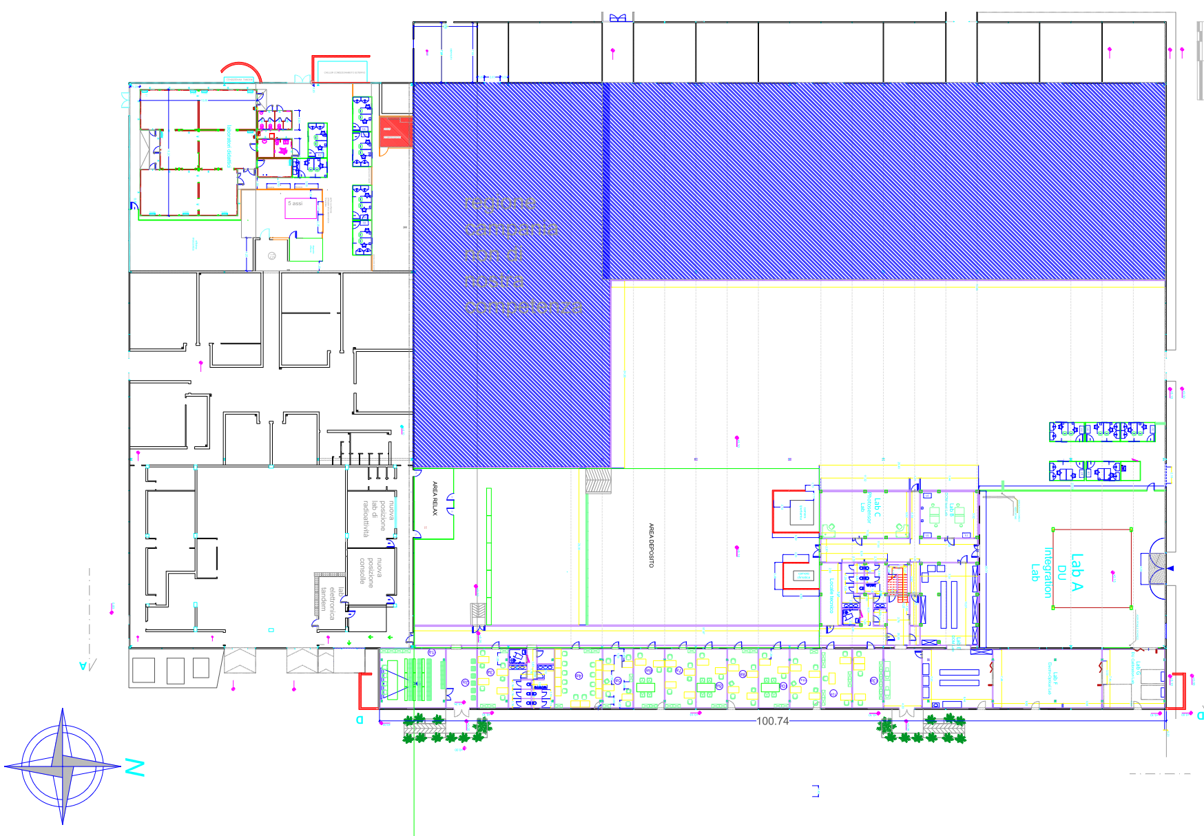
Planimetria generale
WP3 – Infrastructures at Caserta site – L. Gialanella KM3NeT4RR Assemblea plenaria, Roma, 12/12/2024

Slide 15
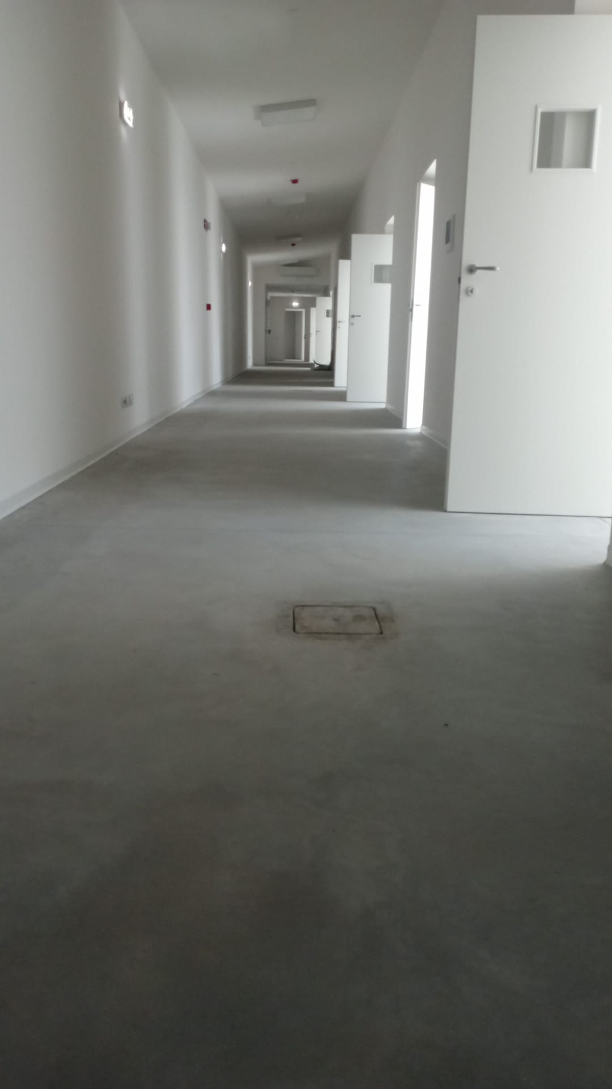
Completamento lavori
Acquisto arredi uffici
Ampliamento Officina e sistemazione area circostante
Protezioni fonoassorbenti
Realizzazione di area di confort
(Pavimentazione stecca)
(Impermeabilizzazione tetto)
Inaugurazione ufficiale 14 Maggio
WP3 – Infrastructures at Caserta site – L. Gialanella KM3NeT4RR Assemblea plenaria, Roma, 12/12/2024

